Slide 1

“榕教之窗”系统-五区小学报名
家长操作指南
福州市教育局
2026年6月

Slide 2
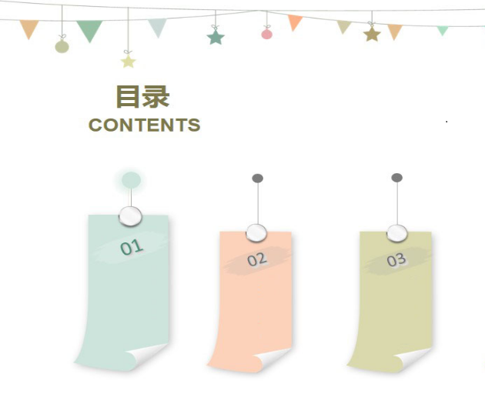
报名方式
操作步骤
常见问题
报名
解答

Slide 3

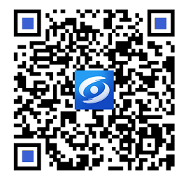
报名方式 报名时间：6月24日9:00—6月30日18:00
电脑端
一
访问“榕教之窗”网站地址：https://rjzc.fzedu.pub（建议使用谷歌浏览器或360极速模式浏览器），点击“登录”，使用e福州app或闽政通app扫码登录或用户密码登录>>“榕教招生”>>“小学招生”进入报名操作。
手机端
二
1.下载进入“e福州”app>>首页>>榕教之窗>>榕教招生>>点击进入“小学招生”页面，进入报名操作。
2.下载进入“闽政通”app，在首页“搜索服务”输入“教育入学一件事（福州）”查找到”小学报名”，点击进入报名操作。
3.微信公众号搜索“福州教育”点击右下角“便民查询-榕教之窗”使用“e福州”或“闽政通”账号进行登录填报。

Slide 4
公办小学报名操作步骤
06
随迁子女网络填报志愿
04
填写学生具体信息
02
点击“我要报名”，选择辖区，阅读细则
05
学校线上审核材料
点击“公办学校”，
选择学生类型，进入报名
03
01
进入报名入口
（e福州 或 闽政通）

Slide 5
核查材料准备
特别提醒：本年招生统一进行线上材料审核，不进行线下核验；家长在报名前，可根据学生类型提前准备相关材料，方便报名时统一上传。
片内生：【监护人与适龄儿童关系证明】（例如：适龄儿童出生证、户口簿等。）
其它政策照顾对象：
1.【监护人与适龄儿童关系证明】（例如：适龄儿童出生证、户口簿等。）
2.【拆迁协议】【排房单】：政策照顾类型为‘住宅被征收人子女’时，需上传拆迁协议、排房单；
3.【监护人身份证件证明照片】，若为单亲监护仅需上传单亲身份证件证明照片（父亲母亲独立上传）；
注意：单个文件不超过5MB，
格式为 jpg / png / jpeg 的文件，
每项材料最多上传5张照片，若材料超出可自行拼接后上传。
不符合划片的本地生：【监护人与适龄儿童关系证明】（例如：适龄儿童出生证、户口簿等。）
随迁子女：
1.【监护人与适龄儿童关系证明】：（例如：适龄儿童出生证、户口簿等。）
2.【单亲凭证】：若为单亲监护需上传单亲凭证（例如：离婚证和离婚协议书、判决书、适龄儿童出生证等）；
3.【社保证明】：若有社保证明需要提供半年以上的社保证明；
4.【公租房租赁合同或拆迁协议证明】：派位优先等级，是否持有公租房租赁合同或拆迁协议选择‘是’时，需上传证明；
5.【营业执照证明】：派位优先等级，辖区内是否持有营业执照证明选‘是’时，需上传证明；
6.【长幼随学关系证明】：填写长幼随学时，需上传证明（例如：户口簿、双方出生证等。）

Slide 6
民办小学报名操作步骤
04
填写学生具体信息，
填报志愿
02
点击“我要报名”，选择辖区，阅读细则
05
提交报名信息
03
点击“民办学校”，进入报名
01
进入报名入口
（e福州 或 闽政通）

Slide 7
手机端操作步骤
特别提醒：
1.PC端操作可参考手机端操作步骤。
2.系统会根据报名类型要求家长上传对应证明材料，请提前进行准备

Slide 8
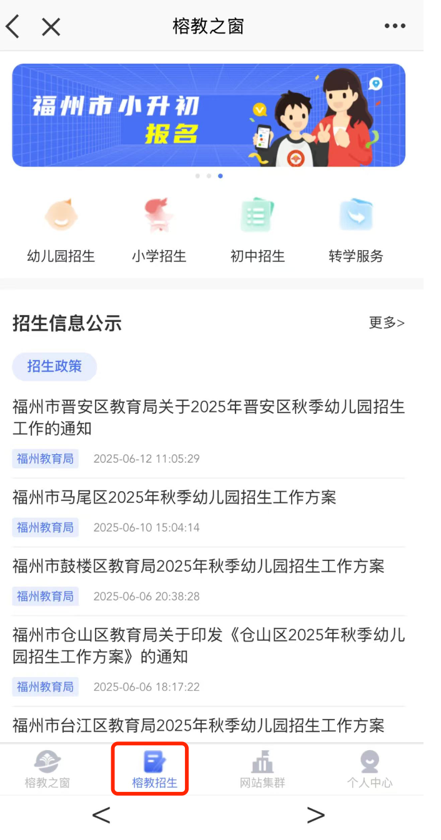
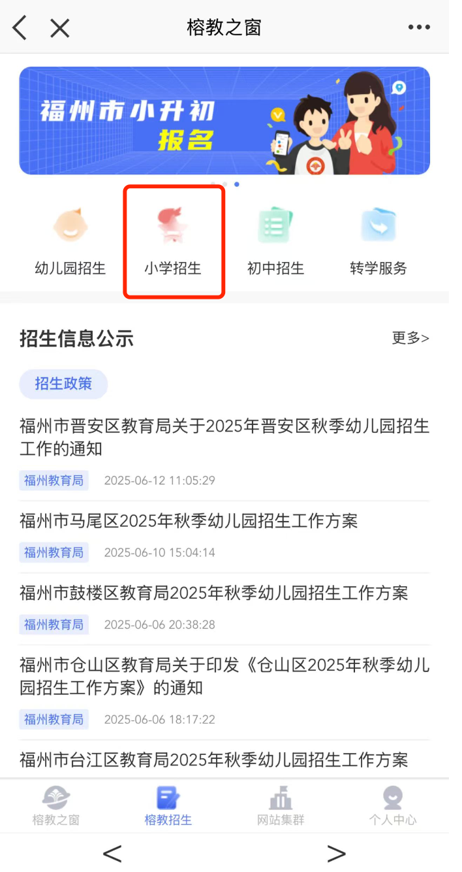
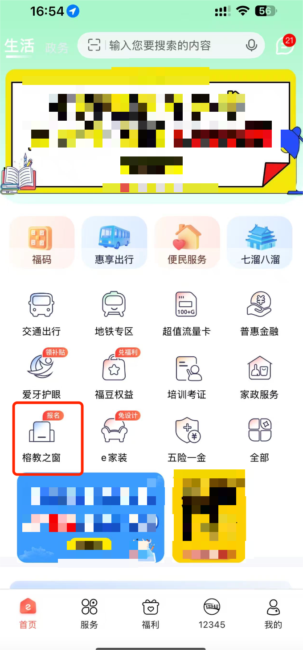
报名操作步骤：进入报名入口（e福州app）
打开并登录e福州app，在首页找到“榕教之窗”或在搜索栏中搜索“榕教之窗”进入“榕教招生-小学招生”页面，
进入报名操作。

Slide 9
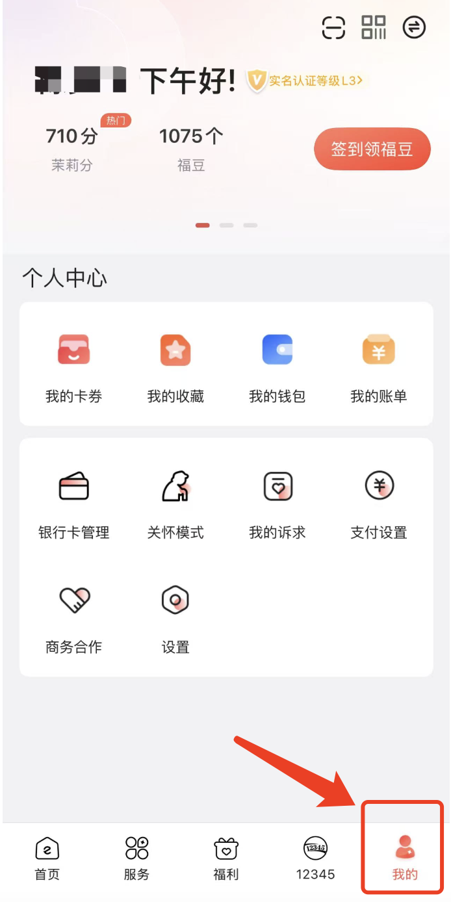
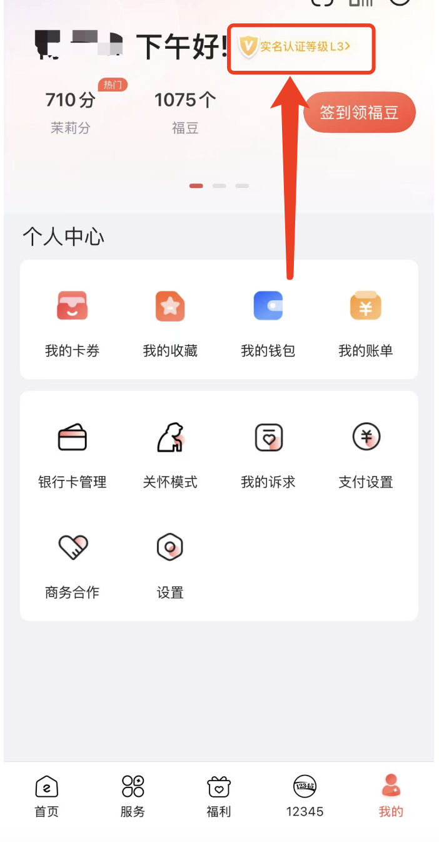
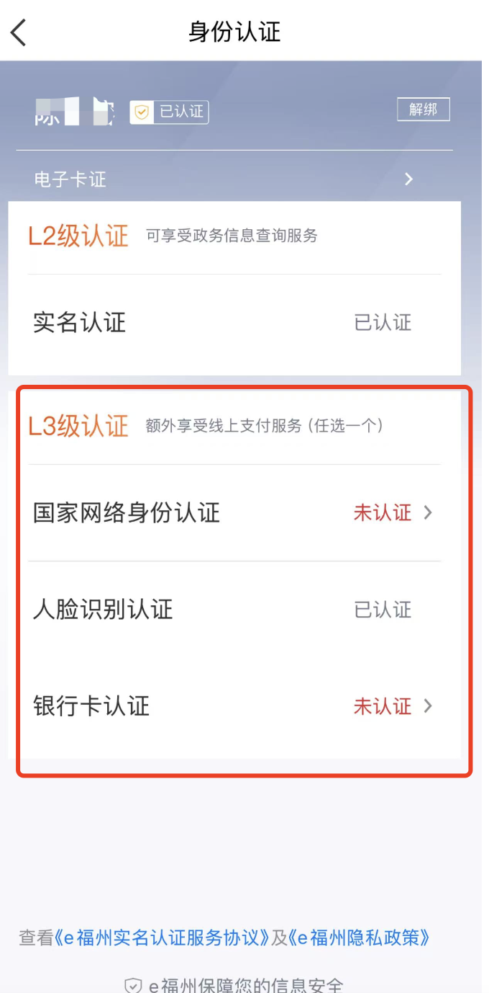
报名准备：完成L3实名认证（e福州app）
家长完成L3实名认证，打开并登录e福州app，点击右下角【我的】确认实名认证等级，若为L2，请进行实名认证后进行报名

Slide 10
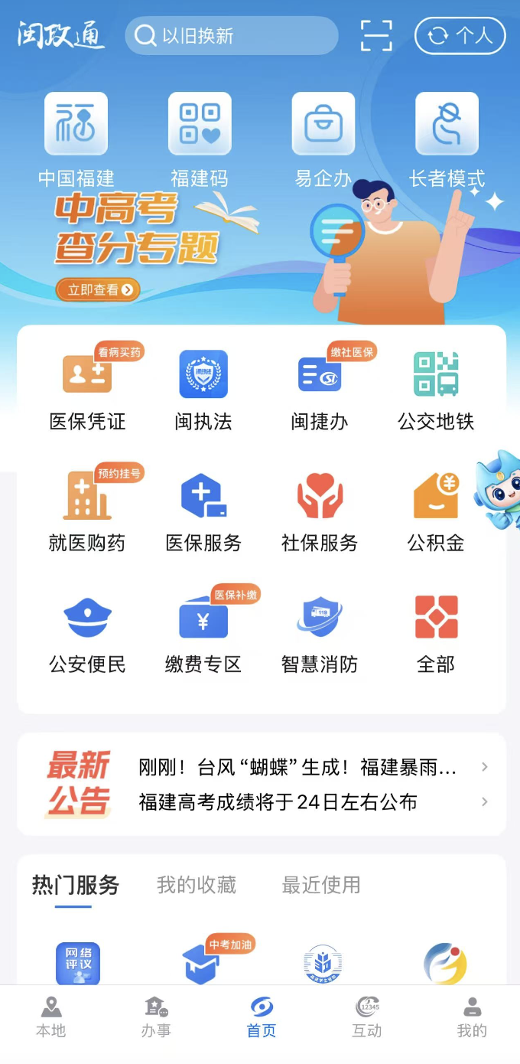
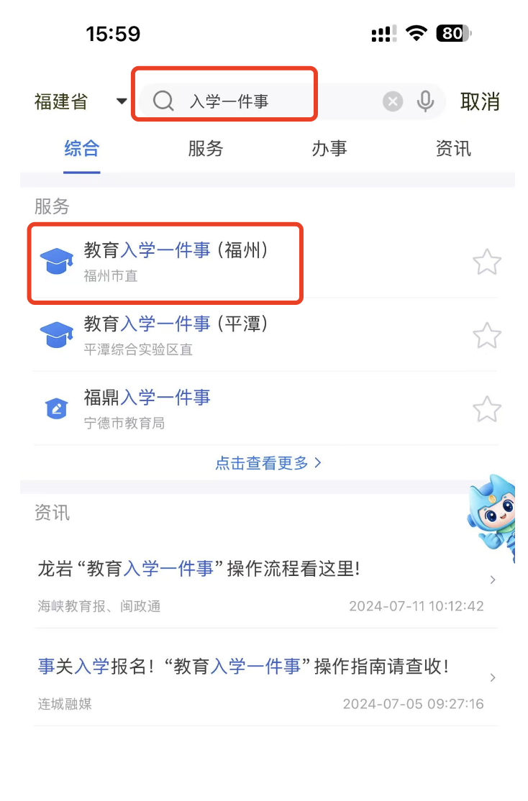
报名操作步骤：进入报名入口（闽政通app）
1、打开并登录闽政通app，
点击【搜索服务】
2、在搜索栏输入“小学入学”，点击【搜索】，
再点击查找到的【小学入学报名】
请选择此项

Slide 11
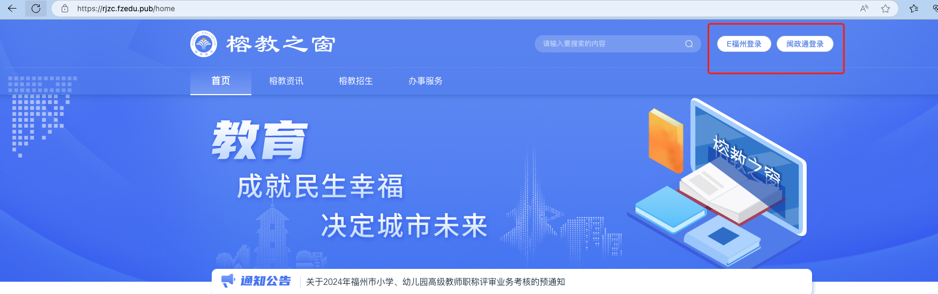
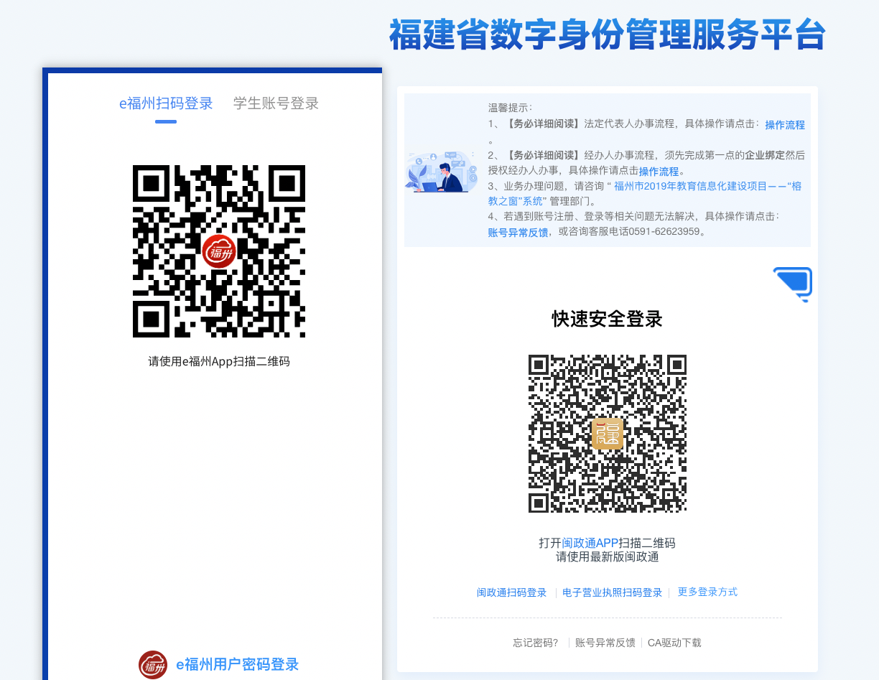
电脑端进入报名入口
访问“榕教之窗”网站地址：https://rjzc.fzedu.pub/home（建议使用谷歌浏览器或360极速模式浏览器），点击“登录”，使用e福州app或闽政通app扫描登录或用户密码登录。

Slide 12
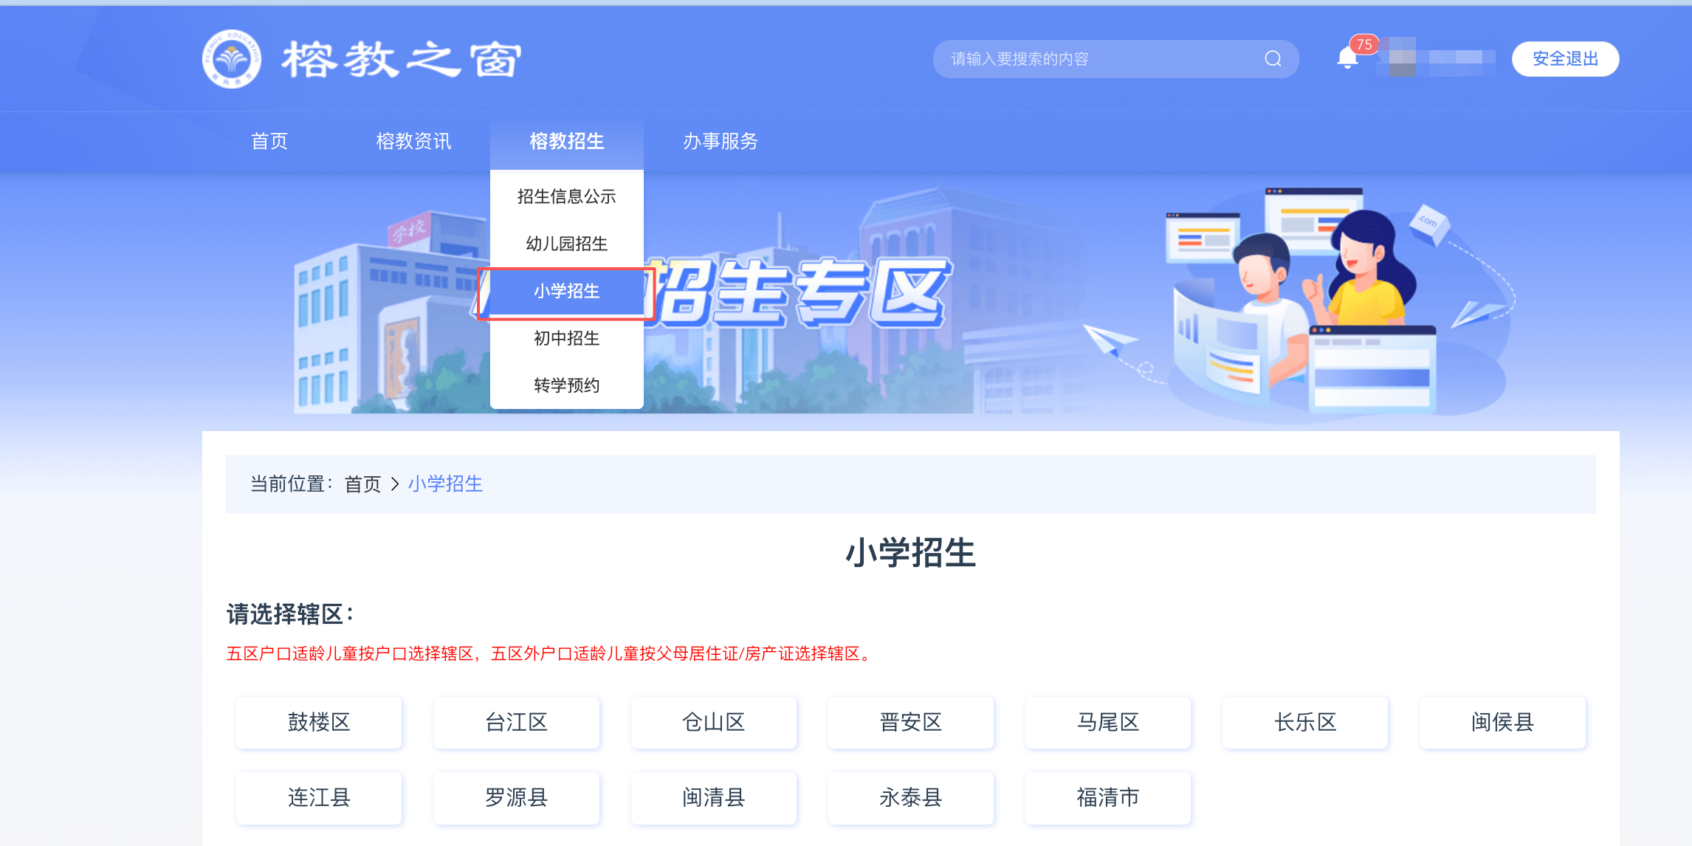
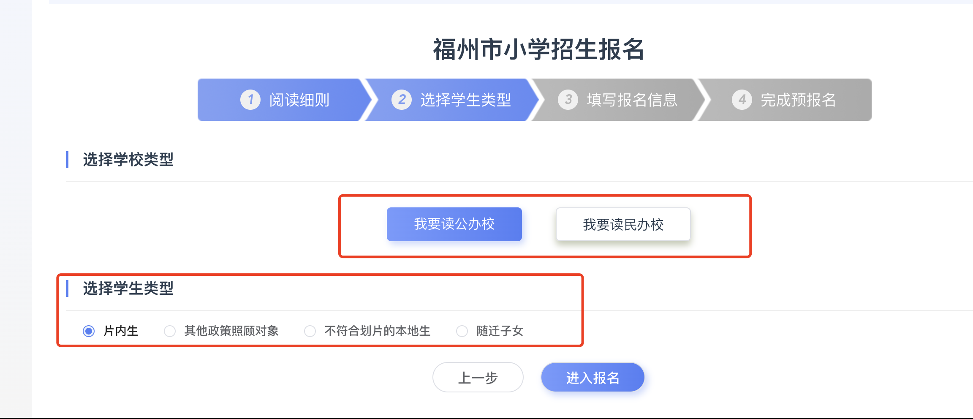
电脑端报名步骤
点击进入【榕教招生-小学招生】，选择辖区和学生类型进行填报。
请选择辖区：
五区户口适龄儿童按户口选择辖区，五区外户口适龄儿童按父母居住证/房产证选择辖区。
根据学生类型，按填报要求进行
学生信息填写和材料上传，
填报完成后点击【提交】

Slide 13
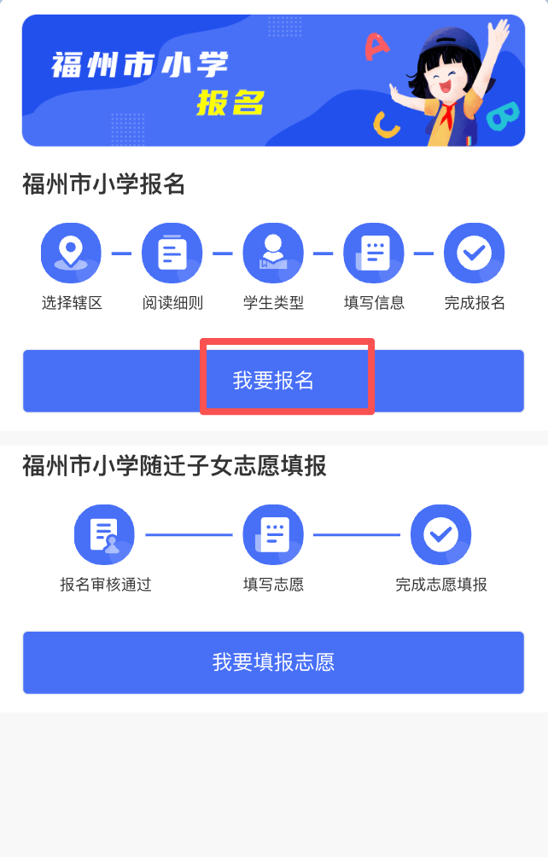
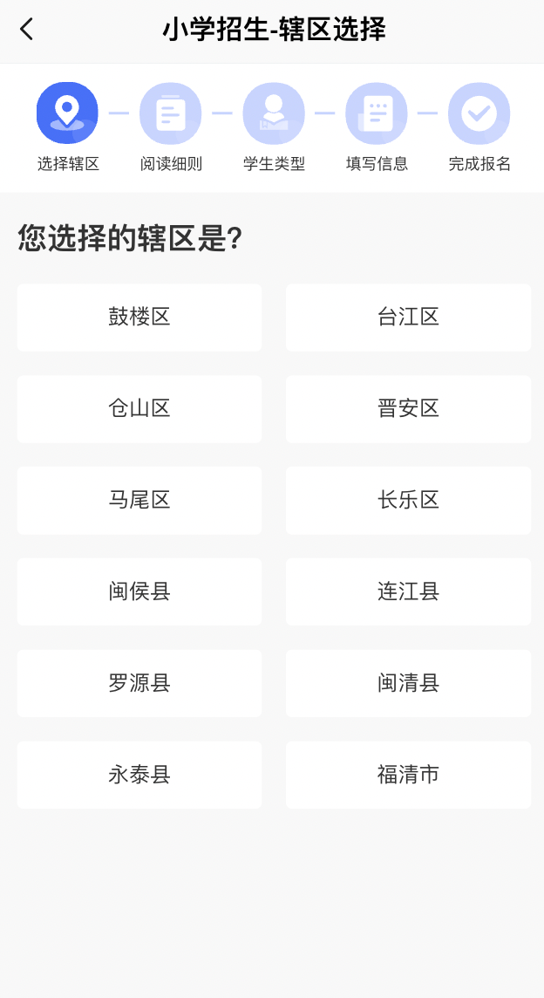
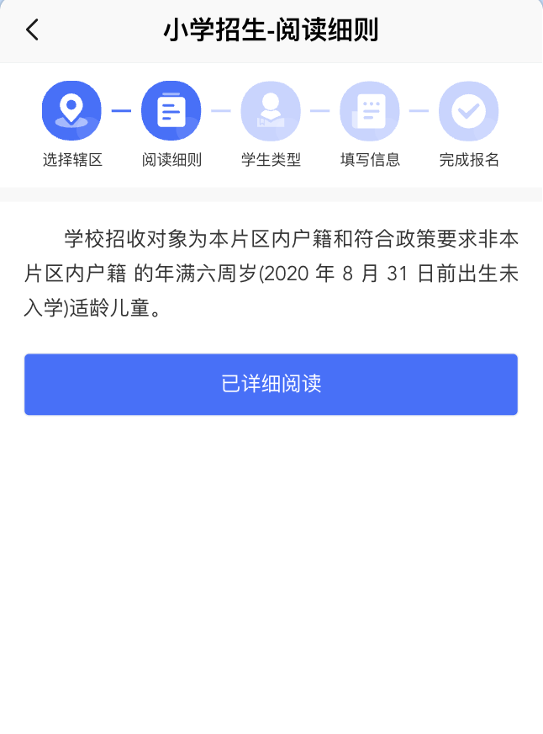
移动端报名步骤：点击“我要报名”、选择辖区、阅读细则
1、点击“我要报名”
2、选择辖区
3、阅读细则

Slide 14
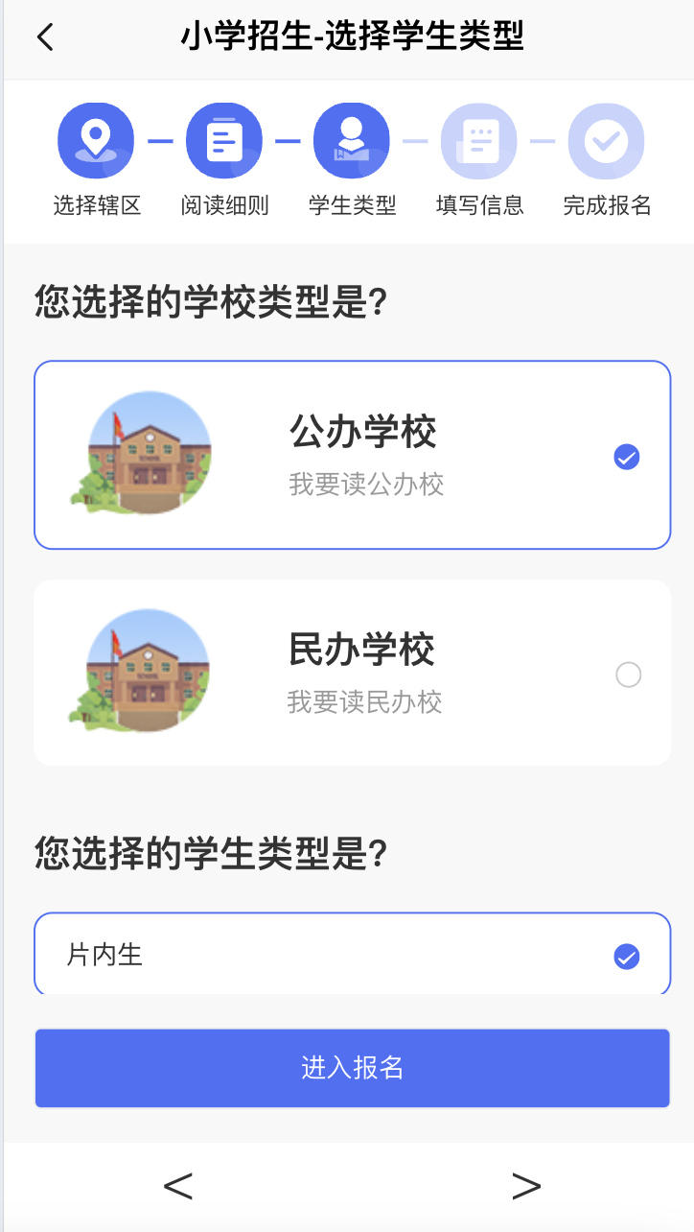

报名操作步骤：公办校报名
特别提醒：
1.适龄儿童不能重复报名。
注：适龄儿童既可填报公办校，也可填报民办校。
2.请家长根据孩子情况选择正确的学生类型。
（非常重要！！！）

Slide 15
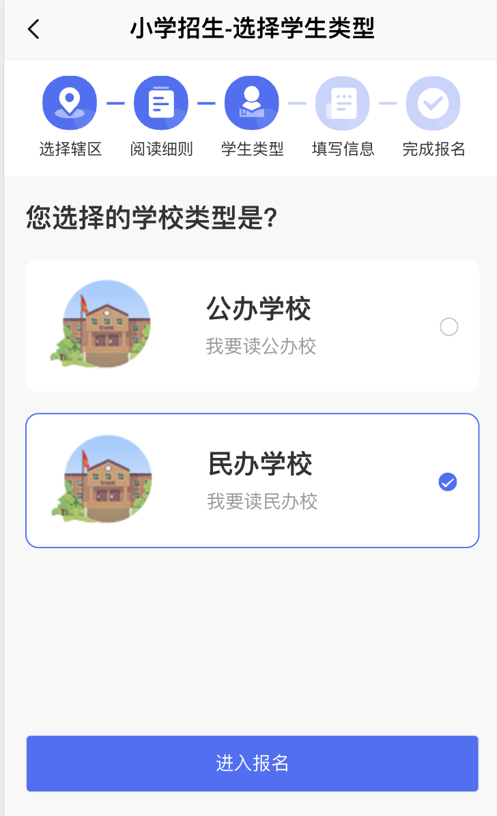
报名操作步骤：民办校报名
特别提醒：
适龄儿童只能填报一个民办小学志愿。
注：适龄儿童既可填报公办校，也可填报民办校。
（非常重要！！！）

Slide 16
片内生报名操作步骤
特别提醒：
报名时需上传【监护人与适龄儿童关系证明】（例如：适龄儿童出生证、户口簿等。）
请提前进行准备

Slide 17
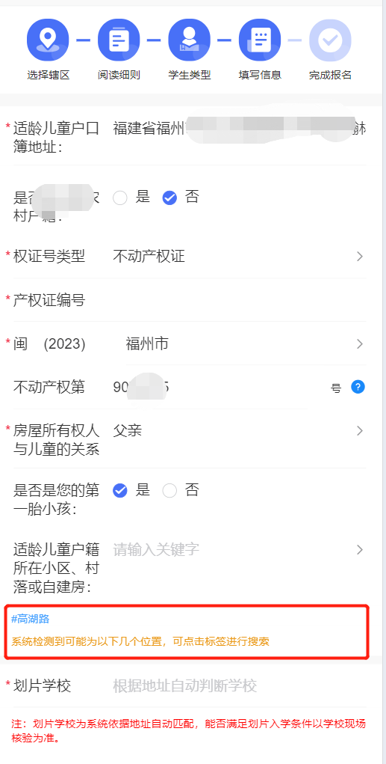
片内生报名操作步骤一：填写学生具体信息并提交（片内生-填写基本信息）
请如实输入具体内容。父亲、母亲或其他监护人其中一方的户口簿地址必须与适龄儿童的一致。
仓山、晋安、马尾农村户籍的适龄儿童选“是”
^{系统未检测到地址关键字的，可手动输入。}
手动输入请输入具体小区名字或XX村、XX路。系统将根据家长输入的内容弹出可选择的划片范围地址。
家长再根据户口簿地址选择对应地址，【划片学校】会自动匹配出该地址对应的学校。
系统会根据填写的“适龄儿童户口簿地址”分析检测出儿童划片地址关键字，可点击标签搜索划片范围地址。
家长再根据户口簿地址选择对应地址，【划片学校】会自动匹配出该地址对应的学校。

Slide 18
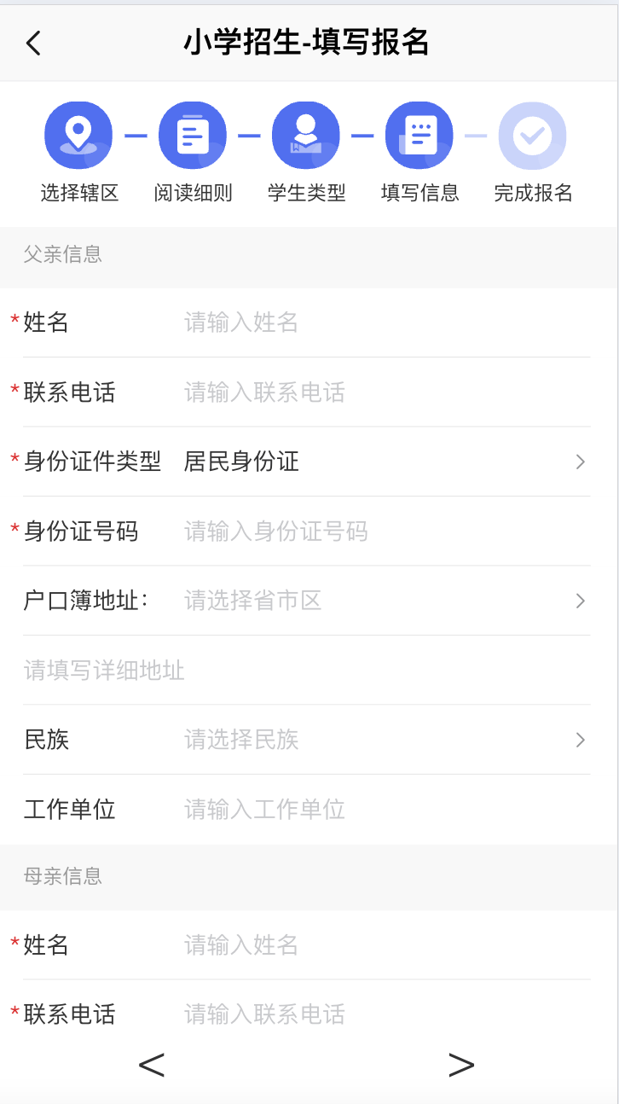
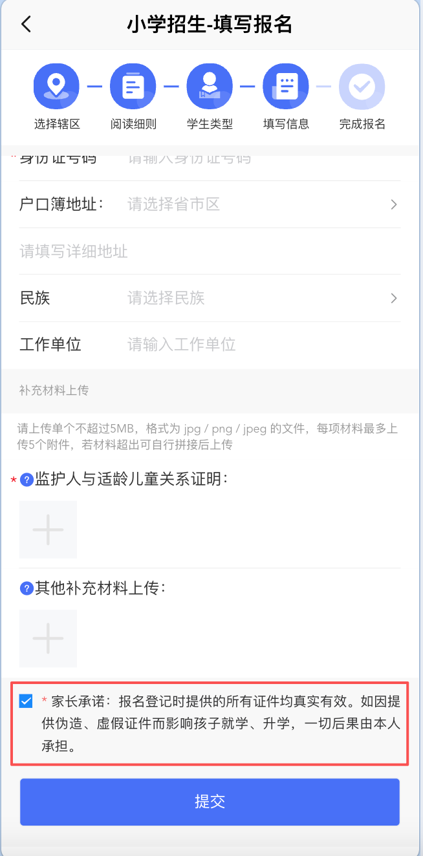
片内生报名操作步骤二：填写学生具体信息（片内生-填写监护人信息）
请如实输入具体内容
需上传关系证明，例如：适龄儿童出生证、户口簿等。至多可上传5张，多张请拼图后上传。
所有信息确认无误后点击【提交】

Slide 19
其他政策照顾生操作步骤
特别提醒：
请根据学生情况提前进行准备以下证明材料，报名时需进行上传：
1.【监护人与适龄儿童关系证明】（例如：适龄儿童出生证、户口簿等。）
2.【拆迁协议】：政策照顾类型为“住宅被征收人子女”时，需上传拆迁协议、排房单；
3.【监护人身份证件证明照片】，若为单亲监护仅需上传单亲身份证件证明照片（父亲母亲独立上传）

Slide 20
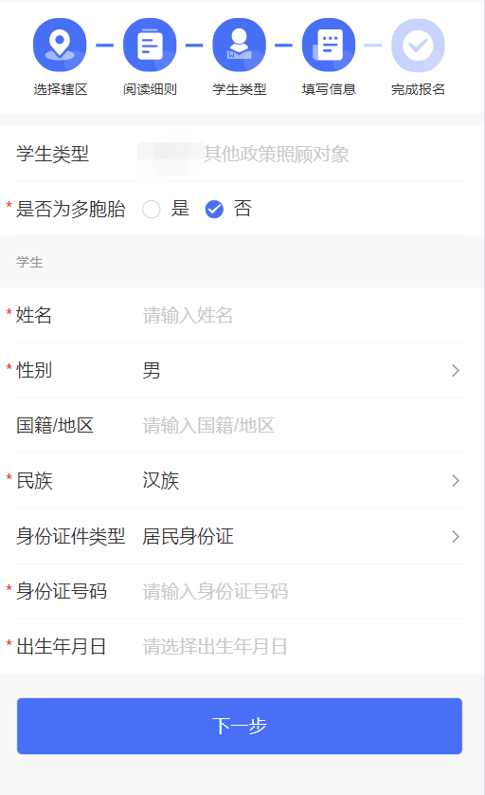
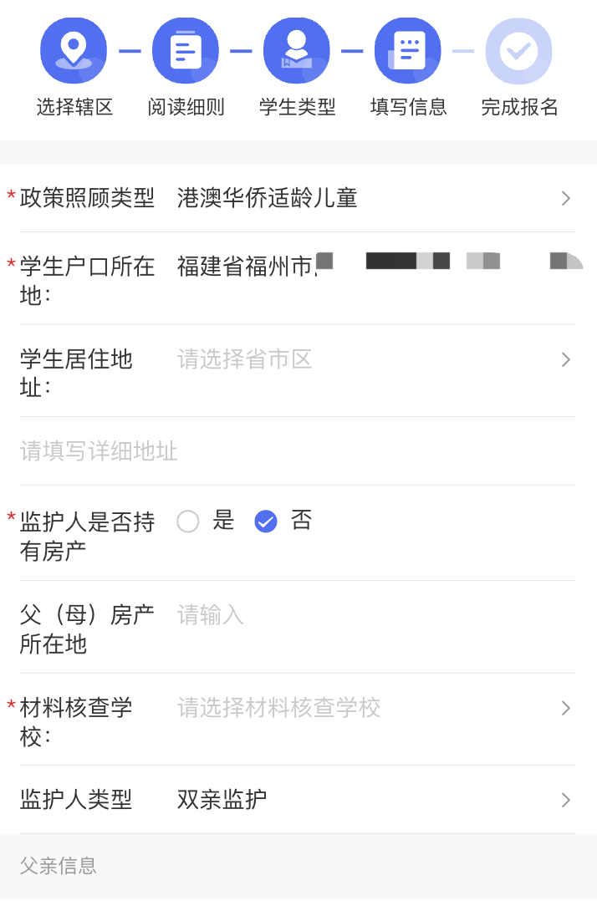
其他政策照顾生报名操作步骤一：填写学生具体信息（其他政策照顾对象-填写学生信息）
政策照顾类型有：
台商子女；
港澳华侨适龄儿童；
台胞子女
外籍适龄儿童；
消防救援人员子女;
孤儿、烈士子女、见义勇为人员子女；
住宅被征收人子女;
军人子女；
其他政策照顾对象子女。
请按实际下拉选择
请如实输入具体内容。

Slide 21
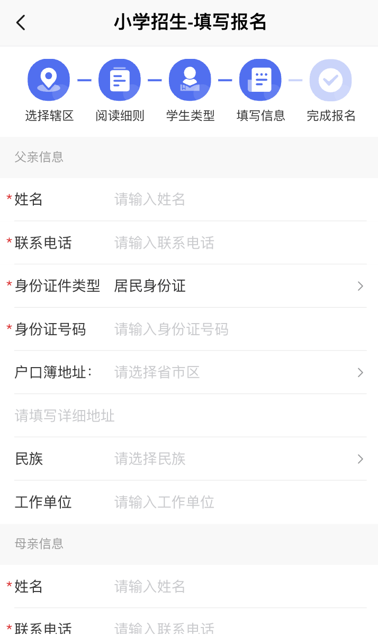
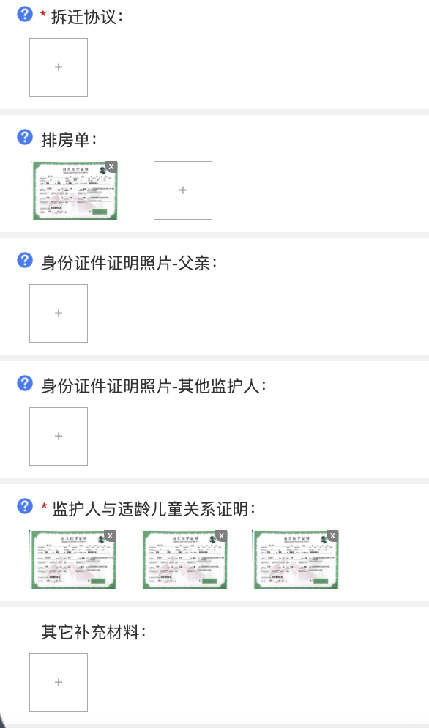
其他政策照顾生报名报名操作步骤二：填写学生具体信息（其他政策照顾对象-填写监护人信息）
请如实输入具体内容。
按要求上传证明材料，点击‘?’可查看上传要求
所有信息确认无误后点击【提交】
需要提前准备的材料：
①拆迁协议：政策照顾类型选中住宅被征收人子女时需要上传该材料；
②排房单：政策照顾类型选中住宅被征收人子女时需要上传该材料；

Slide 22
不符合片内生的本地生操作步骤
特别提醒：
请根据学生情况提前进行准备以下证明材料，报名时需进行上传：
【监护人与适龄儿童关系证明】（例如：适龄儿童出生证、户口簿等。）

Slide 23
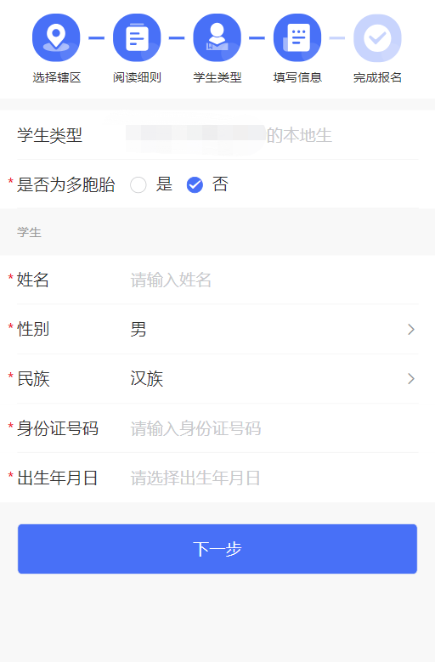
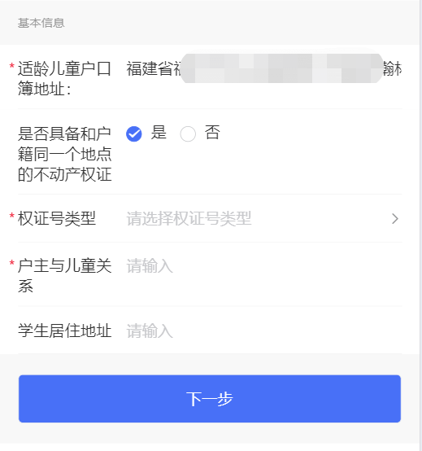
本地生报名操作步骤一：填写学生具体信息（不符合片内生条件的本地生-填写学生信息）
请如实输入具体内容。
填写产权信息，没有不动产权证或不动产权证与户籍不一致请选择“否”。

Slide 24
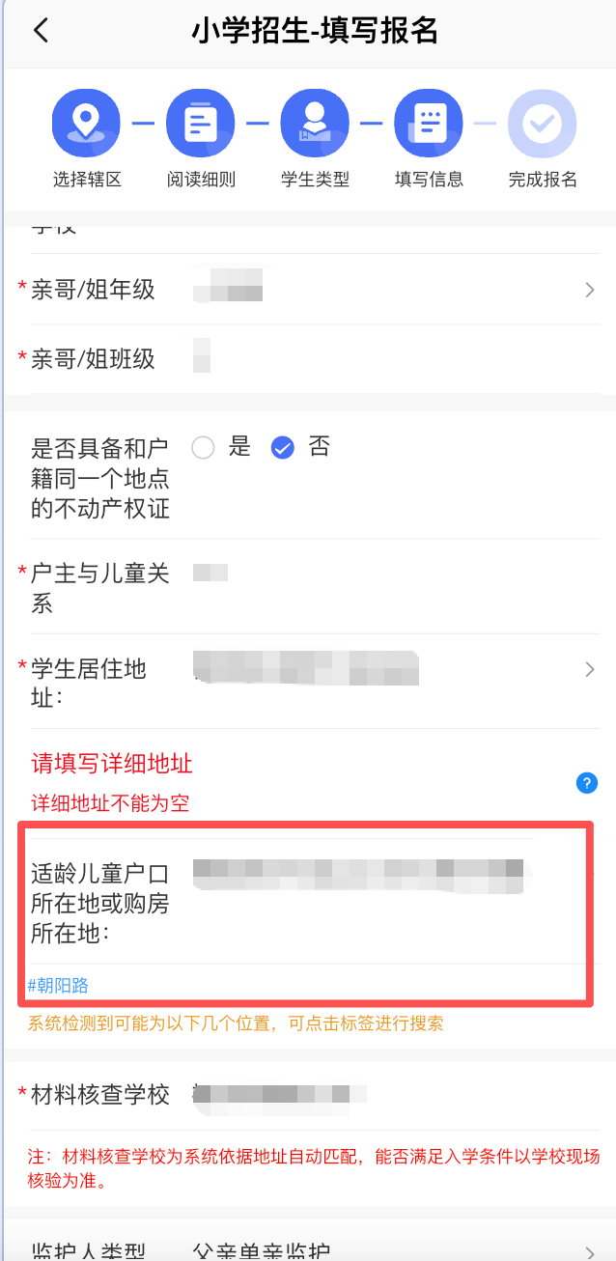
本地生报名操作步骤二：填写学生具体信息（不符合片内生条件的本地生-填写基本信息）
系统未检测到地址关键字的，可手动输入。手动输入请输入具体小区名字或XX村、XX路。系统将根据家长输入的内容弹出可选择的本地生核查学校。
家长再根据户口簿地址选择对应地址，会自动匹配出该地址对应的学校。
系统会根据填写的“适龄儿童户口簿地址”分析检测出儿童材料核查学校地址关键字，可点击标签搜索材料核查学校。
家长再根据户口簿地址选择对应地址，会自动匹配出该地址对应的材料核查学校。

Slide 25
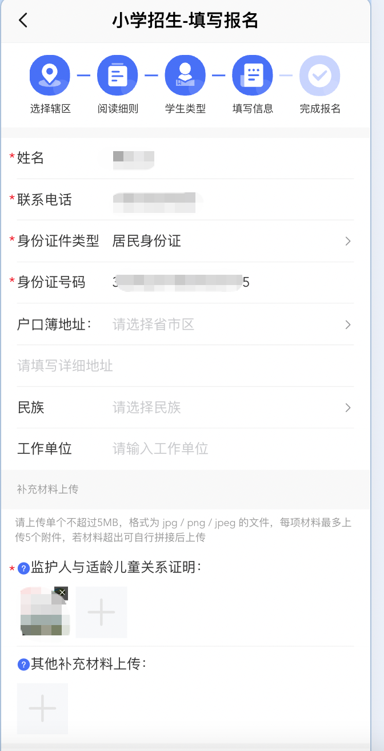
本地生报名操作步骤三：填写学生具体信息（不符合片内生条件的本地生-填写监护人信息）
请如实输入具体内容。并需上传关系证明，如户口薄、出生证等，至多可上传五张，多张请拼图后上传。
所有信息确认无误后点击【提交】

Slide 26
随迁子女报名操作步骤
特别提醒：
请根据学生情况提前进行准备以下证明材料，报名时需进行上传：
随迁子女：
1.【监护人与适龄儿童关系证明】：（例如：适龄儿童出生证、户口簿等。）
2.【单亲凭证】：若为单亲监护需上传单亲凭证（例如：离婚证和离婚协议书、判决书、适龄儿童出生证等）；
3.【社保证明】：若有社保证明需要提供半年以上的社保证明；
4.【公租房租赁合同或拆迁协议证明】：派位优先等级，是否持有公租房租赁合同或拆迁协议选择‘是’时，需上传证明；
5.【营业执照证明】：派位优先等级，辖区内是否持有营业执照证明选‘是’时，需上传证明；
6.【长幼随学关系证明】：填写长幼随学时，需上传证明（例如：户口簿、双方出生证等。）

Slide 27
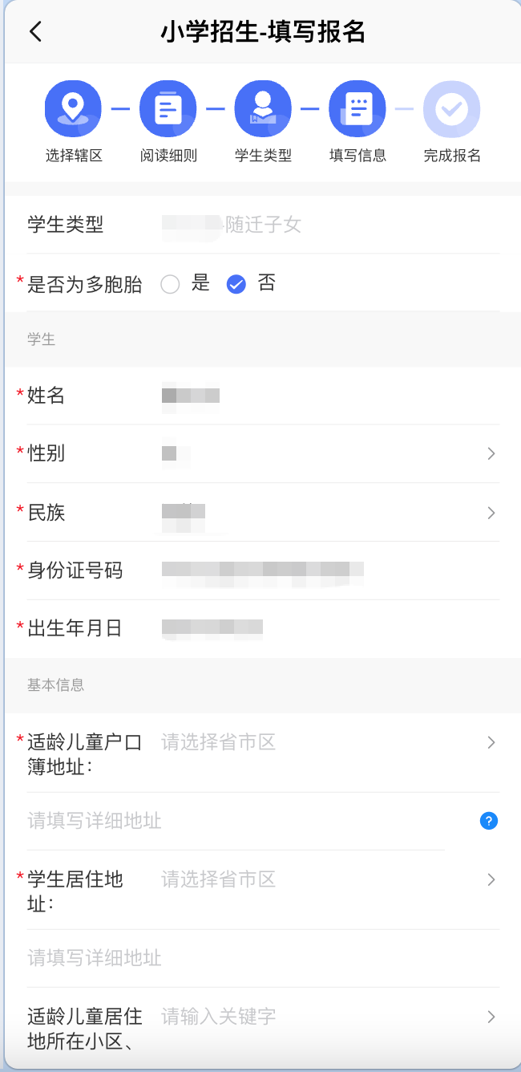
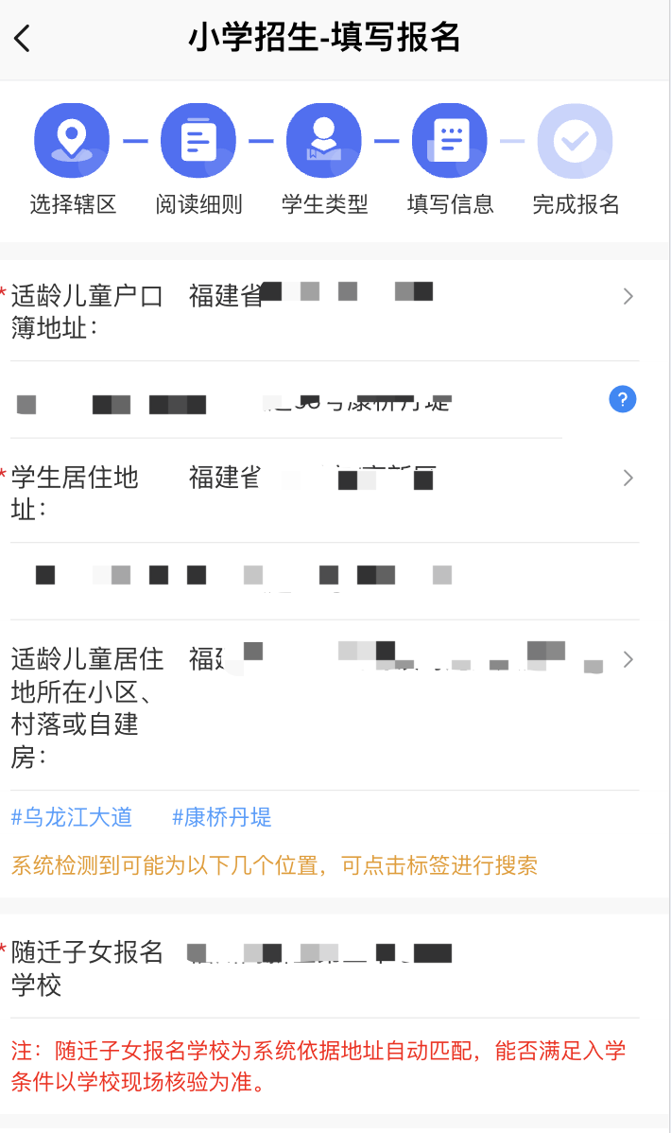
随迁子女报名操作步骤一：填写学生具体信息（随迁子女-填写学生信息）
请如实输入具体内容。
输入与父母一方居住凭证地址一致的具体小区名字或XX村、XX路。系统将根据家长输入的内容弹出可选择的地址。家长再根据居住凭证地址选择对应地址，【报名点学校】会自动匹配出该地址对应的学校。鼓楼区随迁子女不需填写该内容，自行下拉选择报名点学校。
按父母居住凭证输入详细地址。
系统会根据填写的“学生居住地址”分析检测出儿童随迁划片地址关键字，可点击标签搜索随迁划片范围地址。
家长再根据居住详细地址选择对应地址，会自动匹配出该地址对应的学校。

Slide 28
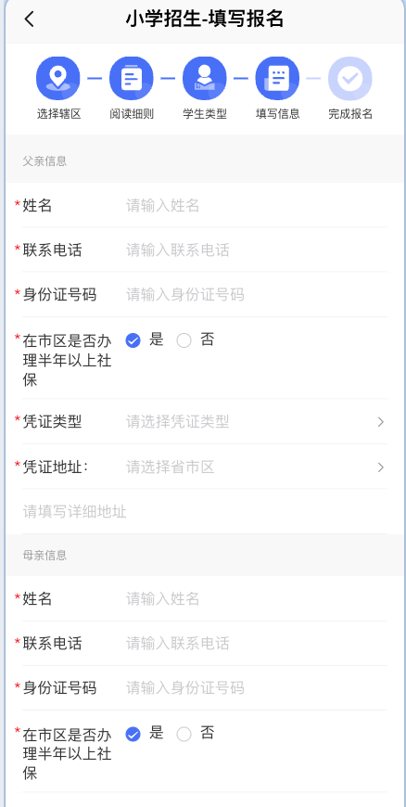
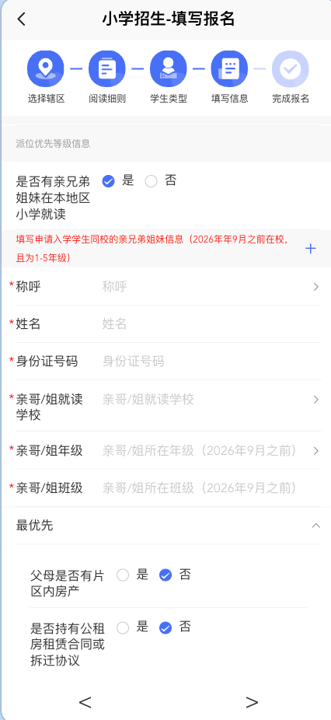
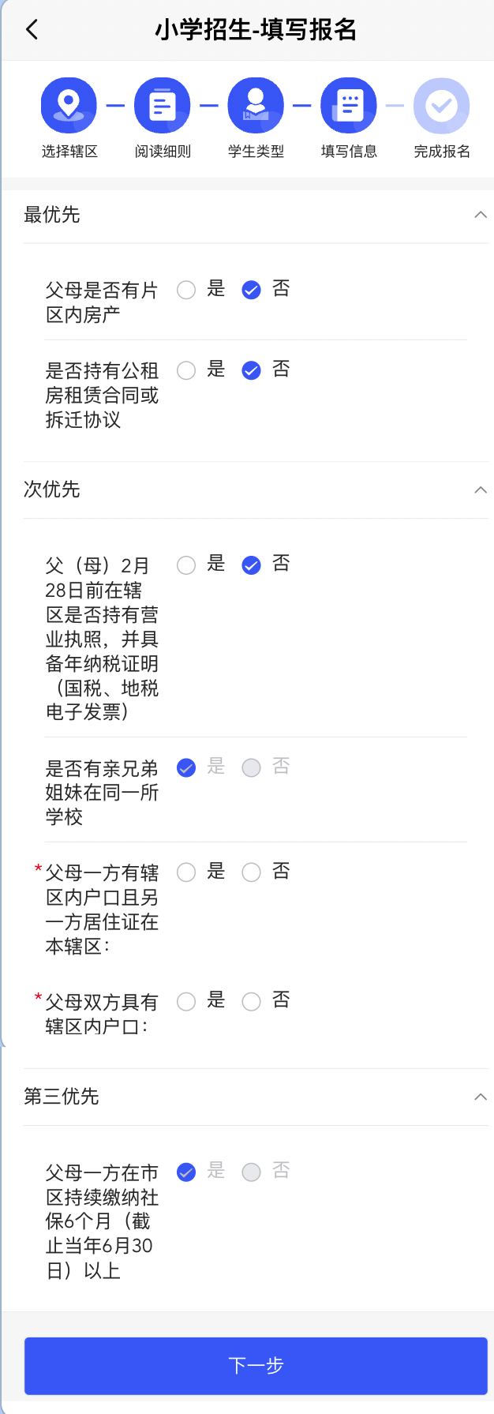
随迁子女报名操作步骤二：填写学生具体信息（随迁子女-填写监护人信息）
若有亲兄弟姐妹在本地区小学就读，可在此处填写信息
优先级按实际情况选择。
按实际情况下拉选择。

Slide 29
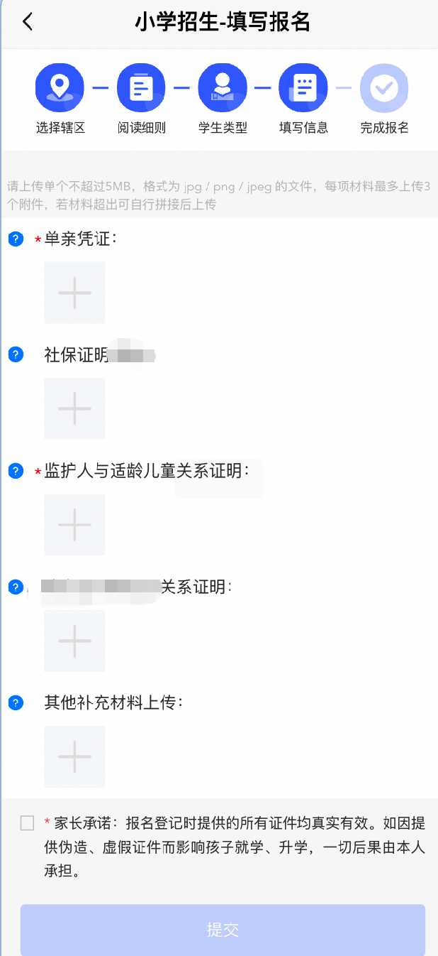
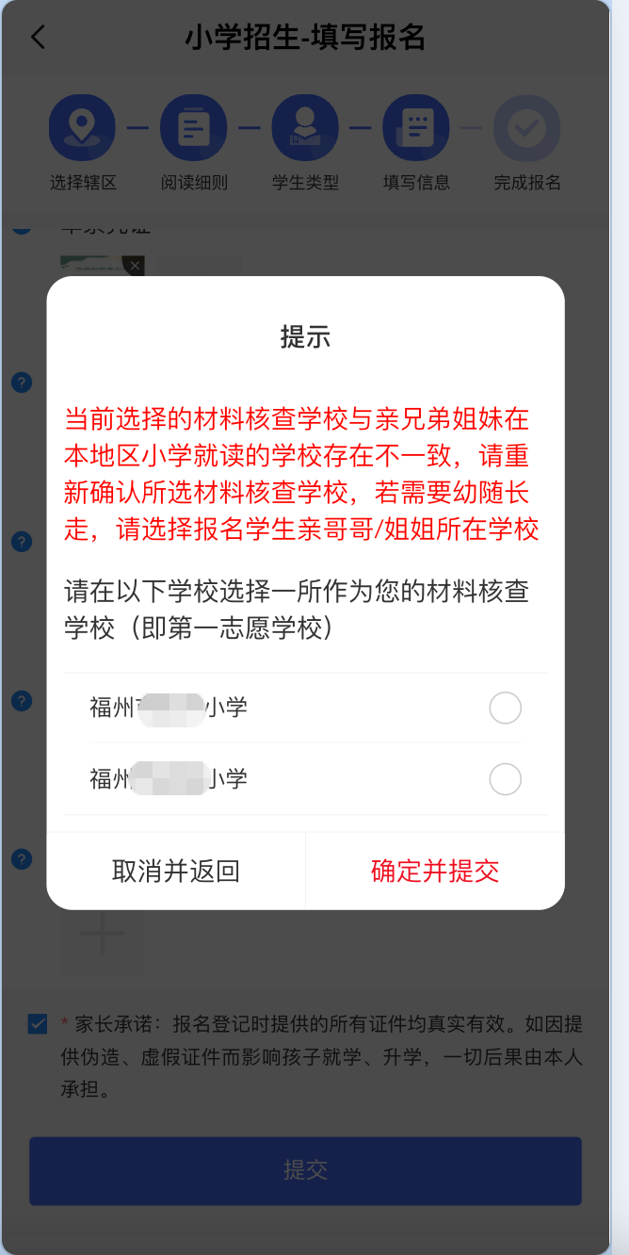
随迁子女报名操作步骤二：填写学生具体信息（随迁子女-提交报名）
按要求上传证明材料，点击‘?’可查看上传要求
。
当填写的亲兄弟姐妹就读学校与选定的材料核查学校不一致时，请二次选择材料核查学校。
鼓楼区随迁子女无此项内容，填报志愿时下拉选择有学位的学校即可。
所有信息确认无误后点击【提交】

Slide 30
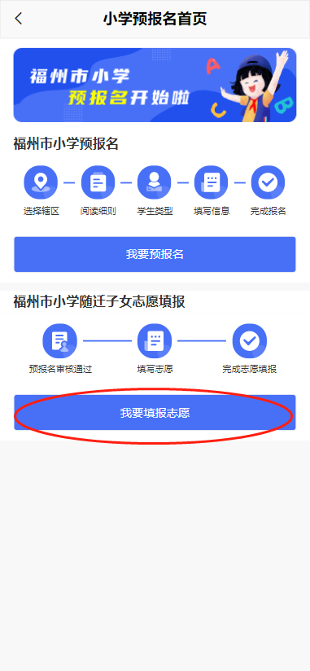
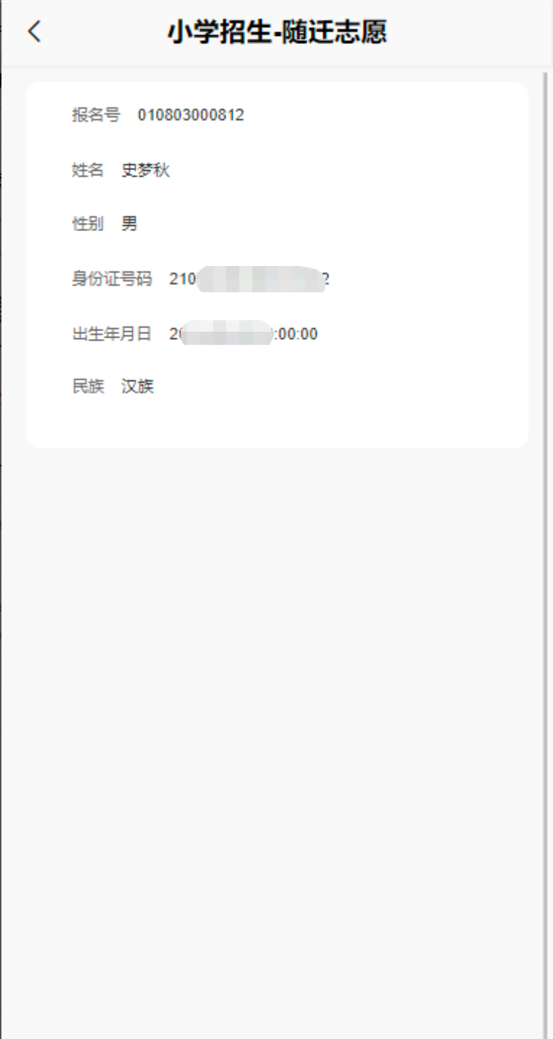
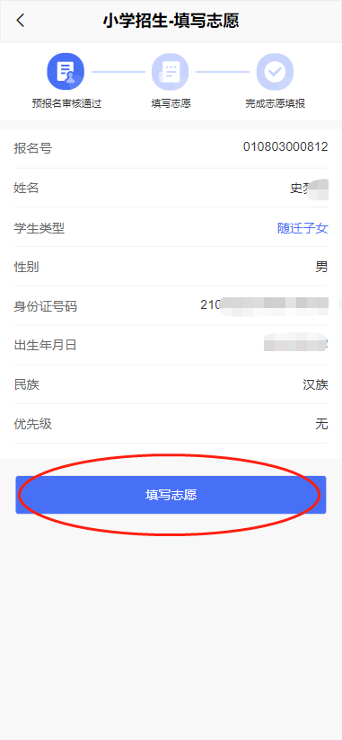
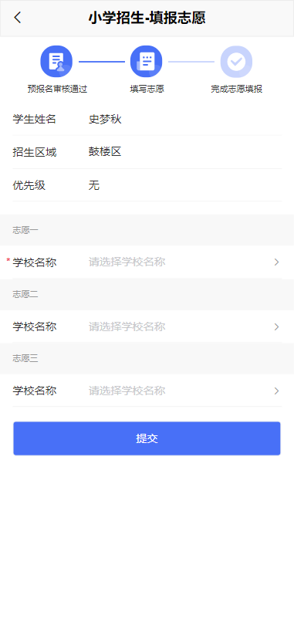
随迁子女报名操作步骤：随迁子女网络填报志愿
8月24日9:00至25日12:00，审核通过的随迁子女通过【招生入学-小学报名-我要填报志愿】进行网络填报志愿。
鼓楼区第一志愿可自行下拉选择有学位的学校；
台江、仓山、晋安、马尾第一志愿默认为报名点学校，第二、三志愿各区随迁子女均可自行下拉选择有学位的学校。

Slide 31
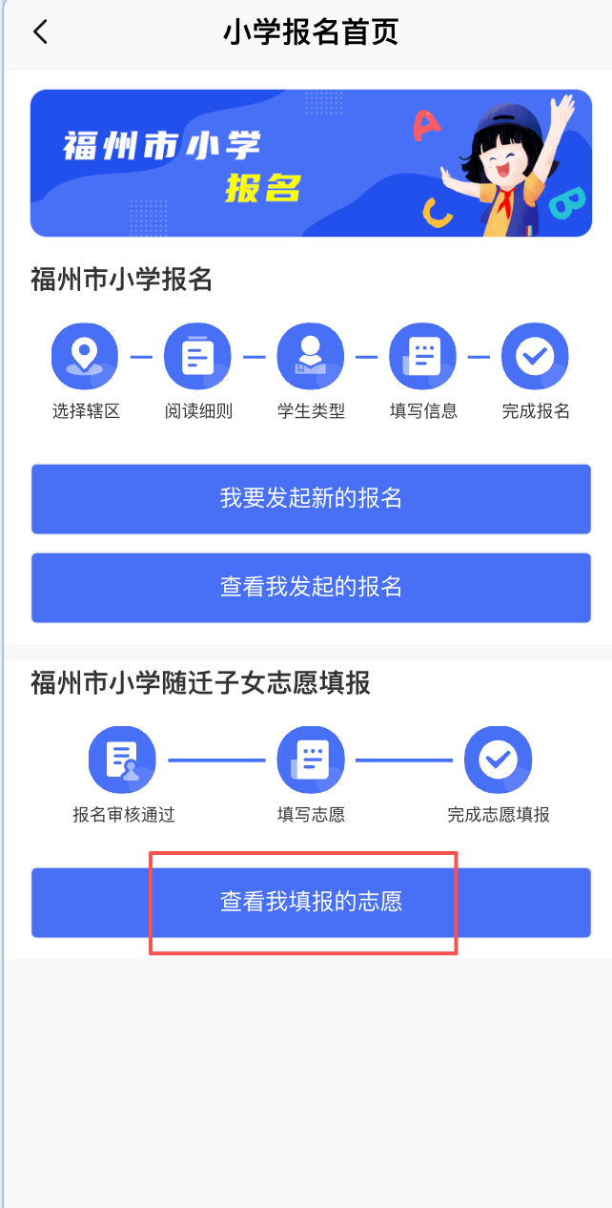
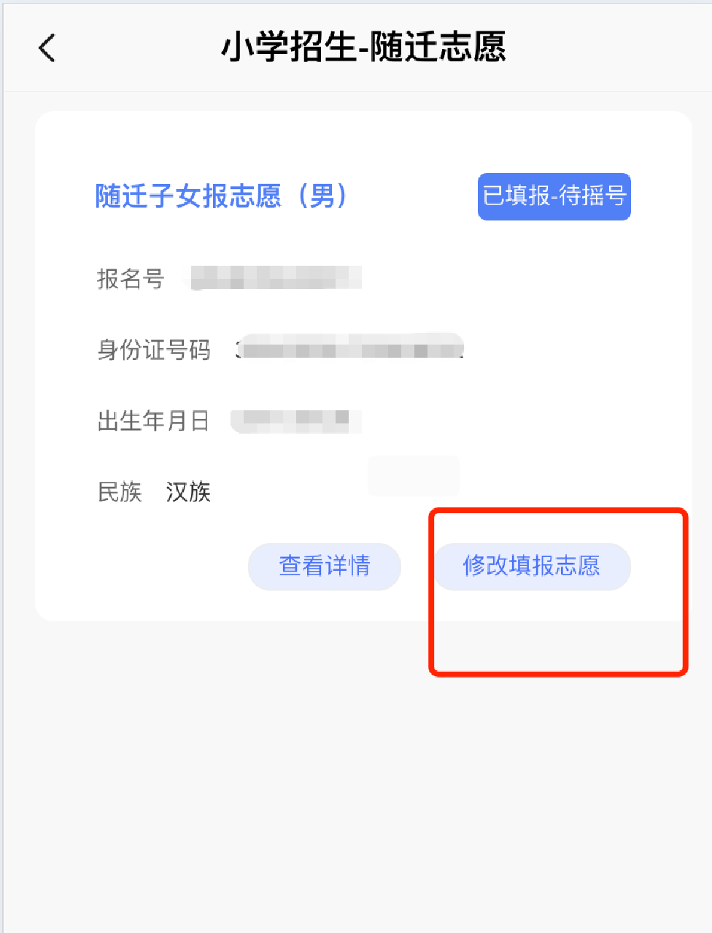
随迁子女报名操作步骤：随迁子女网络填报志愿
修改志愿信息。点击查看我填报的志愿-修改填报志愿，点击提交即可

Slide 32
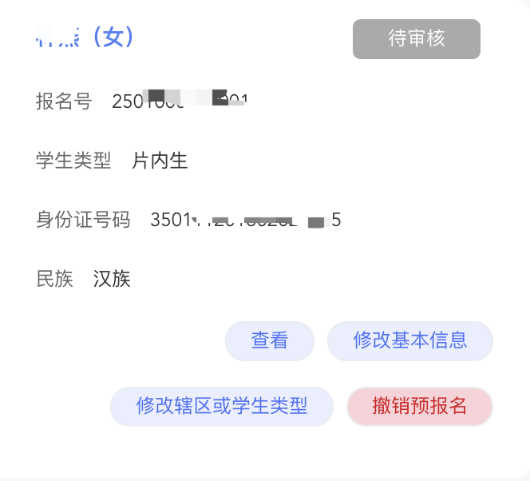
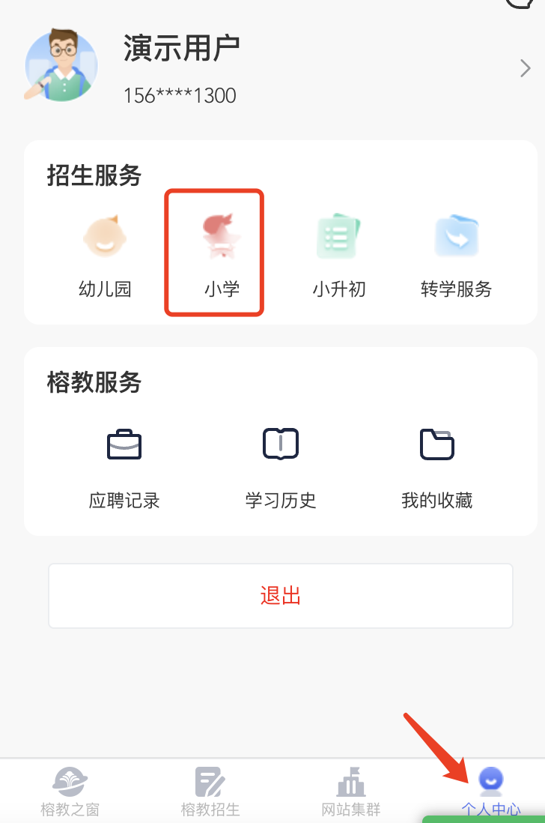
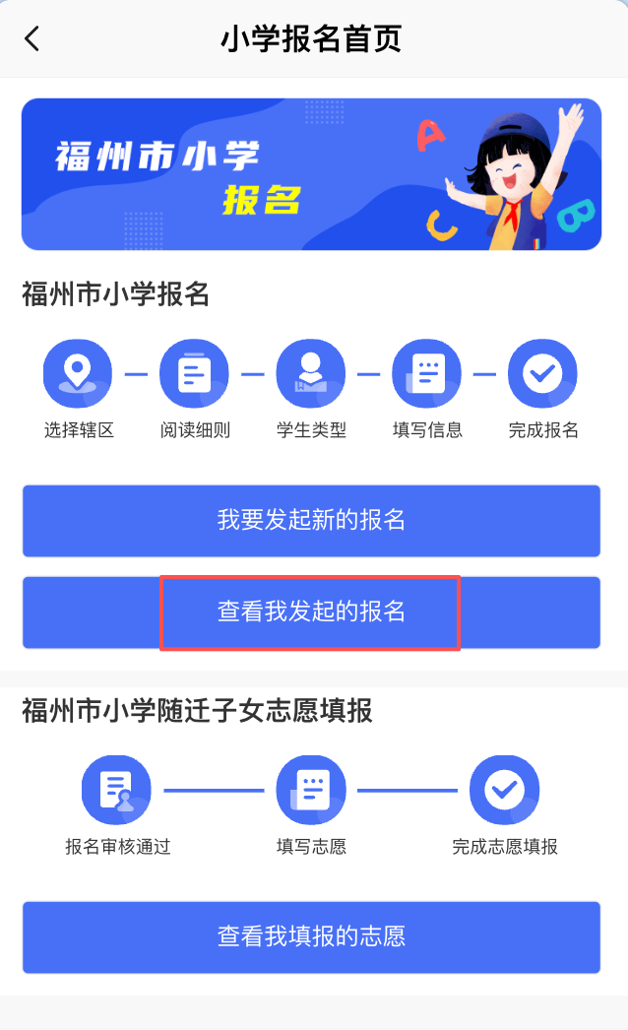
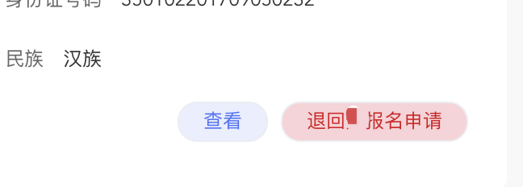
报名记录查看
可通过【个人中心-小学】查看报名的记录信息。
查看：查看预报名信息。修改辖区和类型：报名期间或被学校退回修改的家长可修改辖区或学生类型信息。
修改基本信息：报名期间被学校退回修改的，家长可修改填报学生信息重新提交；注：不可修改辖区和学生类型。
撤销报名：报名期间被学校退回修改的家长可撤销填报信息；注：报名期间撤销后可再次填报，被学校退回不在报名期间无法再次填报。
退回申请：当报名信息被学校审核后，家长可发起退回申请操作，退回操作学校同意后可再次进行修改操作。注意：随迁子女退回后，无法再次发起随迁子女报名，只能选择其他类型进行填报；

Slide 33
民办学校报名操作步骤

Slide 34
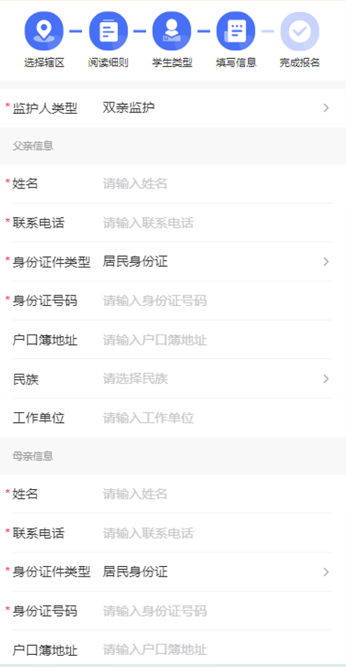
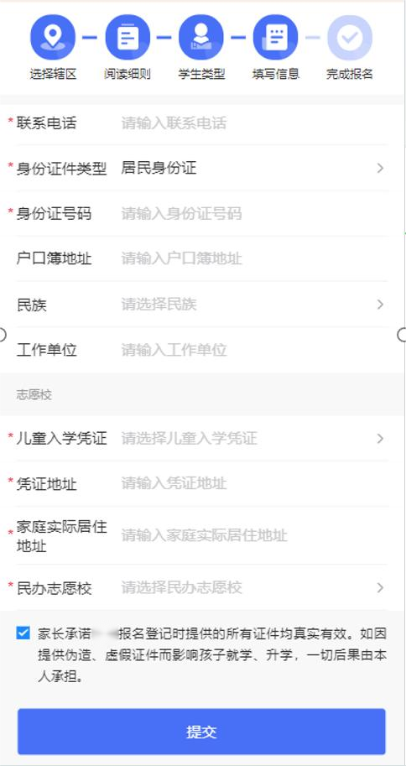
民办校报名操作步骤：填写学生具体信息（民办校志愿）
请如实输入具体内容。
所有信息确认无误后点击【提交】

Slide 35
常见问题解答（Q&A）
Q：家长忘记e福州或闽政通账号密码怎么办？
A：家长可以联系e福州或闽政通客服，咨询密码重置操作。
Q：为什么我的网络正常，访问系统页面显示不太正常？
A：使用电脑访问系统，建议使用谷歌浏览器。
Q：什么时候可以报名？
A：查看各区的招生引导页面（https://rjzc.fzedu.pub/enrollment/enter/primary）。
Q：超龄的适龄儿童可以报名吗？
A：报名对象应是在2019年9月1日至2020年8月31日之间出生的适龄儿童。如果孩子已超龄但尚未入学，应上传应入学当年的缓入学批复件。

Slide 36
常见问题解答（Q&A）
Q：片内生在“户口所在小区、村落或自建房”中输入小区了，为什么系统没有弹出来可以选择的划片范围地址？
A：学校在后台中导入的划片地址一般为XX路XX号、具体楼盘名称或XX村，建议按照市、区教育局公布的学校划片范围输入居住地关键词，您也可以尝试减少输入字数。如系统仍然没有弹出来可选择的划片范围地址，建议电话咨询划片学校。
Q：父母2010年8月31日之后在金山小学片内取得二手房（父母2022年6月2日之后在金山小学金闽校区片内取得二手房，或父母2024年1月29日之后在福州教育学院附属第三小学片内取得二手房），但持有户口簿和房产证未满三年的适龄儿童怎么报名？
A：选择“本地生”类型，按系统要求填报相关信息后，核查材料选择福州教育学院附属第四小学，由该校进行入学凭证核查。

Slide 37
常见问题解答（Q&A）
Q：单亲家庭报名怎么填写信息？
A：（1）单亲家庭片内生只需填写父母亲监护一方的信息，但监护方的户籍地址应和适龄儿童一致。
（2）不符合划片的本地生、其他政策照顾对象中的单亲适龄儿童只需填写父母亲或其他监护人之一的信息。
（3）单亲家庭随迁子女按实际下拉选择监护方的居住凭证类型，丧失监护权或监护能力一方居住凭证类型选择“由父亲单方监护，不具备相应凭证”或“由母亲单方监护，不具备相应凭证”。
注：可根据指南提前准备好相关的证明材料在报名时上传至系统；
Q：孤儿报名怎么填写信息？
A：（1）孤儿如为外地户口，不符合报名条件，建议回户籍所在地就读或到民办学校就读。
（2）如孤儿的户口在五区父母遗留或自有的房产所在地，并能提供房屋所有权证（不动产登记证），按片内生报名，不需填写父母信息，填写其他监护人信息（户口簿地址按孤儿户口簿地址填写）。
（3）未居住在父母或自有房产所在地的五区户口孤儿按学生类型“不符合划片的本地生”报名，不需填写父母信息，填写其他监护人信息即可。
（4）孤儿如为政策照顾对象，同样只需填写监护人信息。
注：可根据指南提前准备好相关的证明材料在报名时上传至系统；

Slide 38
常见问题解答（Q&A）
Q：不会网络报名的家长怎么办？
A：（1）为方便群众做好预报名工作，市教育局制作了ppt版本的系统家长操作指南，家长可以登录福州教育网查看、下载。（2）五区学校在6月29日下午14:30-18:00安排专人在学校开展报名服务工作，解答本校报名范围适龄儿童招生问题，协助家长做好子女的报名工作。
Q：政策照顾对象要报名吗？
A：需要。
Q：8月19日前家庭户口、房产会发生变化怎么办？要不要报名？
A：先联系原材料审核学校，申请退回。8月17日-19日到新的户口、房产划片学校报名，由学校审核是否符合片内生条件。
Q：可以填报几个民办小学志愿？
A：每个学生可填报一个民办小学志愿。

Slide 39
常见问题解答（Q&A）
Q：多胞胎子女如何参加民办小学摇号？
A：在报名信息填报时，“是否为多胞胎”选择“是”即可捆绑参加民办学校摇号。也就是说，多胞胎孩子在系统上填报的志愿默认一致。我们将为他们生成一个随机号，如摇中该随机号，则表示多胞胎都摇上；如没摇中该随机号，则表示多胞胎都没摇上。
Q：核验材料怎么压缩在五张并且每张在5M以内？
A：家长可以提前先拍照好材料，如果超出五张可以使用拼图工具进行拼图，拼图后若文件提示过大，可以先上传到电脑，使用压缩工具或者微信截图工具进行截图，截图后保存至手机进行上传；
Q：家长怎么知道入学审核结果？
A：学校核验后系统会给片内生和随迁子女家长发送短信通知审核结果。家长也可以登录系统查看。

Slide 40
常见问题解答（Q&A）
Q：随迁子女可以填报哪些学校的志愿？
A：8月21日市教育局将通过福州教育网、系统公布各区向随迁子女开放的小学学位余额。鼓楼区随迁子女第一志愿可以自行填报区内有学位的学校，台江、仓山、晋安、马尾第一志愿默认为报名点学校，不可更改。所有随迁子女二、三志愿均可自行填报区内有学位的学校。
Q：随迁子女怎么知道派位结果？
A：家长也可以登录系统个人中心查看。
Q：报名高峰期间无法进入填报？
A：报名入口分为：电脑端、e福州app、闽政通app、福州教育微信公众号，家长可切换其他填入口进行尝试。

